Slide 1
C17．わが家の安全対策
25分

Slide 2
大規模災害が発生すると・・・
災害から「いのちを守る」ためには、様々な視点から
「災害に備える」ことが重要
大規模な災害
ライフラインが被害を
受け、当面の間使えない
いのちの
危険に
見舞われる
必要なものが入手しづらい
災害への備えが重要
Notes:
【補足説明】
大規模災害が発生すると、
非常に強い揺れにより、家屋の倒壊、家具の転倒やガラスの飛散、ブロック塀の倒壊などいのちの危険に見舞われる恐れがあります。
電気・ガス・水道・下水道などのライフラインが被害を受け、当面の間使えない恐れがあります。
道路等ががれきで塞がれるなど物資の流通に支障が出て、必要なものが手に入りづらい恐れがあります。

Slide 3
災害に備えるための視点
①事前に身の安全を守り、危険を回避する
住宅の耐震化
ブロック塀の耐震化、生垣助成
室内の転倒・落下・移動防止措置
浸水対策
地域の特性（危険）把握
「私の避難行動マップ」の作成
想像力・判断力・行動力の向上
②被害を最小限に留める
防火対策・初期消火
応急手当
救出・救助
③生き延びる
情報収集手段、家族の安否確認方法
非常持出品、備蓄品の整備
Notes:
【補足説明】
効果的に災害に備えるためには、これら３つの視点をもって取り組むとよい。
①事前に身の安全を守り、危険を回避する
住宅、ブロック塀の耐震化、生垣の助成をはじめ、室内の転倒・落下・移動防止措置、浸水対策を行いましょう。
地域の特性を把握し、「私の避難所行動マップ」を作成したり、想像力・判断力・行動力の向上を図りましょう。
②被害を最小限に留める
防火対策や災害発生時の初期消火活動のほか、応急手当、自助共助による救出・救助を心掛けましょう。
③生き延びる
情報収集手段、家族の安否確認方法の確認、非常持出品や備蓄品の整備を行いましょう。

Slide 4
地域全体が災害に備えられるように
地域の防災リーダーが、災害への備えの必要性を理解・実践し、地域の人達に伝えていきましょう
地域住民
地域の防災リーダー
（自主防災組織）
理解・実践
伝達
理解・実践
理解・実践
理解・実践
Notes:
【補足説明】
リーダーが理解して、地域住民に伝えることで、同様の理解・実践を地域に広めることができます。

Slide 5
地震に対する
わが家の安全対策には
どんなものがあるでしょうか？
Notes:
【補足説明】
受講者に、「地震に対するわが家の安全対策にはどんなものがあると思うか」を問いかけます。
（何人かの受講者を指名して答えて頂くのもよいでしょう。）

Slide 6
地震
＜地震時の室内＞
地震の揺れで室内が
どのような状態になるのか、
映像で確認してみましょう
Notes:
【補足説明】
受講者に、「地震発生時室内ではどのようなことが起こると思うか」と問いかけます。
（何人かの受講者を指名して答えていただくのもよいでしょう。）
出てきた意見を踏まえ、次スライドの動画を視聴することで理解を深めます。

Slide 7
＜地震時の室内＞
総務省消防庁 防災学習ＤＶＤ
『ふせごう‐家具等の転落防止対策‐』06:25～07:50の映像 (1分25秒)
https://www.fdma.go.jp/publication/database/database004.html
（総務省消防庁 データベース「地震などの災害に備えて」 震災対策DVDビデオシリーズ）
Notes:
【補足説明】
スライドのURLにアクセスし動画を視聴します。
実際に被害にあった方の体験談を聞くことで次スライドの「家具類の転倒・落下・移動による被害」の理解を深めます。
※後ほど同じ動画の後半を再度視聴します。

Slide 8
家具類の転倒・落下・移動による被害
地震でけがをした人のうち、約30～50%が、家具等の
転倒・落下・移動を原因としている
近年発生した地震においてけがをした人のうち、
家具類の転倒・落下・移動を原因とするけが人の割合
概ね
30～50%
参考：東京消防庁「家具転対策 高層階に潜む危険～平成28年熊本地震による室内被害」
Notes:
【補足説明】
家具類の転倒・落下・移動防止対策をとることで、けがの発生リスクを大幅に削減することができます。

Slide 9
地震に対するわが家の安全対策
①集中収納
②レイアウトの工夫
居間等に家具類を置かない
けがを防ぎ、避難の邪魔にならないようにするためのレイアウトの工夫
③家具類の転倒・落下・移動防止対策
④防火対策・消火対策
家具類が揺れに対して転倒・落下しない、移動しないための備え
火災を防ぎ、火災が発生したらすぐに消火するための対策
わが家の安全対策を学び、地域に伝えましょう
Notes:
【補足説明】
①集中収納
納戸やクローゼット、据え付け収納家具への集中収納に努めることで、居間等に家具類を置かないようにしましょう。
②レイアウトの工夫
けがを防ぎ、避難の邪魔にならないようなレイアウトを工夫しましょう。
③家具類の転倒・落下・移動防止対策
レイアウト上の対策を行った上で、家具類が揺れに対して転倒・落下しない、移動しないよう備えましょう。
④防火対策・消火対策
地震による揺れが起こった際に火災が起こらないような対策、また火災が発生してもすぐに消化するための対策をしましょう。

Slide 10
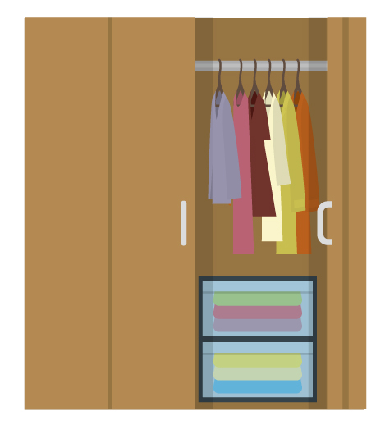
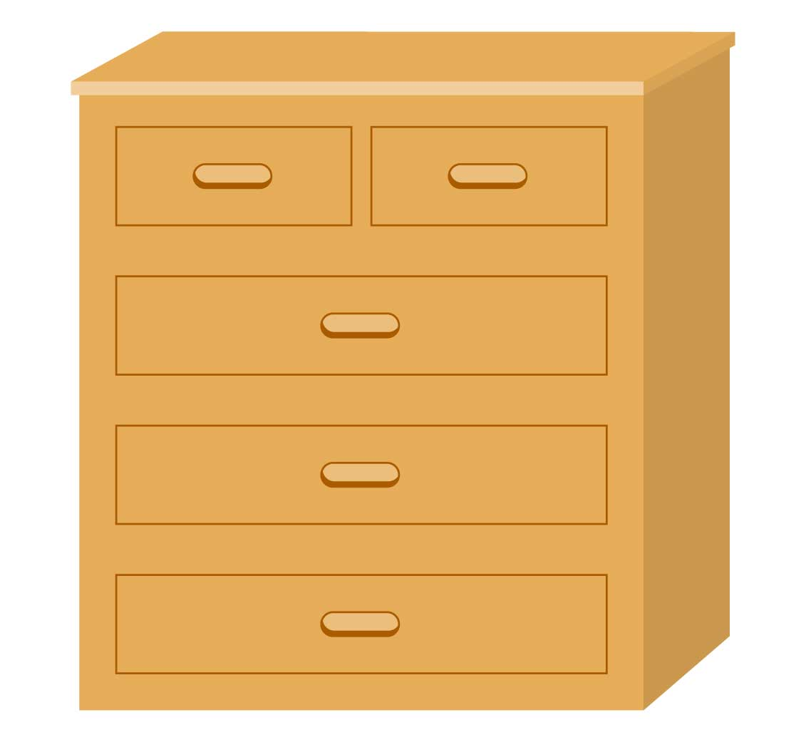
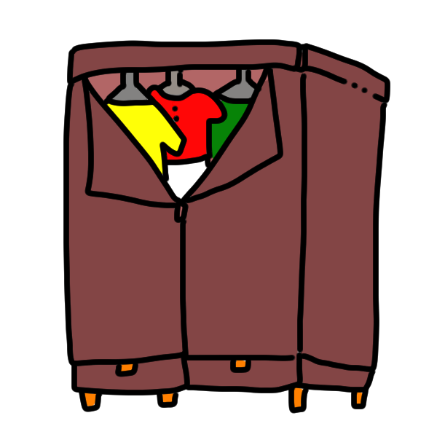

地震に対するわが家の安全対策
①集中収納の方法
集中的に収納することで、居住スペースの安全を
確保しましょう
納戸に集中
タンス部屋に集中
クローゼットに集中
据え付け収納に集中
Notes:
【補足説明】
納戸、タンス部屋、クローゼット、据え付け収納など、地震の揺れによる転倒・落下・移動の心配がない場所に集中して収納することで、居住収納分離を行い、生活空間に家具類を置かないようにしましょう。

Slide 11
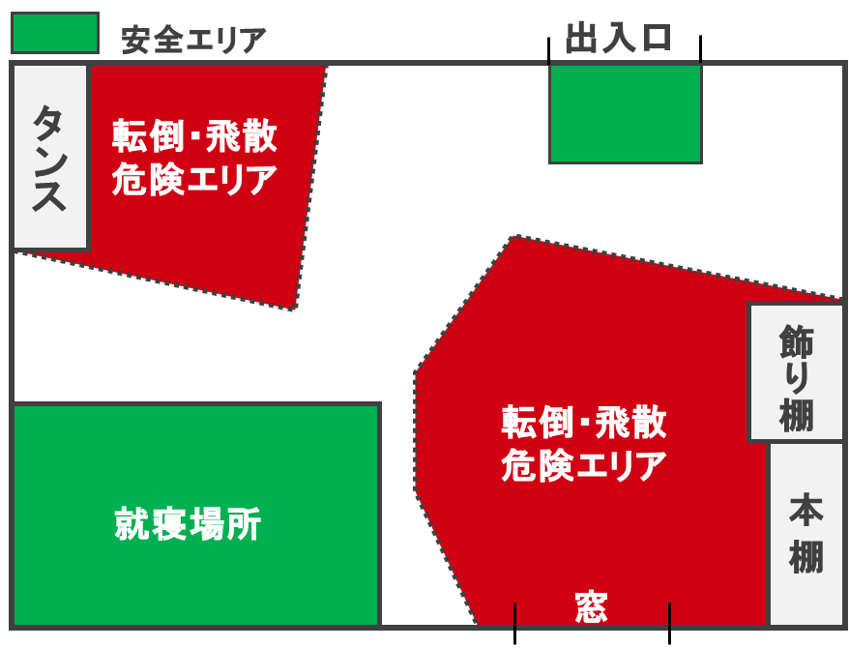
地震に対するわが家の安全対策
②家具類のレイアウトの工夫 （安全エリアの設定）
就寝場所や出入口の付近には「安全エリア」を
確保しましょう
背の低いものにする
置き方にも工夫
避難
飛び出し注意
家具を置かない
参考：品川区「高層マンション防災対策の手引き（p.18）」
Notes:
【補足説明】
就寝場所や出入口の付近には、特に家具等が移動してきたり、倒れ込んでくることが無いよう配置し、通路や安全エリアを確保しましょう。
タンス、ピアノなどの重い家具、本棚、飾り棚など収納物が飛散する可能性のある家具、パソコンやテレビなどの飛び出しは特に気を付ける必要があります。これらはけがを防ぐだけでなく、地震後の生活環境の維持のためにも有効です。

Slide 12
＜家具の転倒防止＞
実際にどのようにやるのか、
必要なものはなにか、
映像で確認してみてみましょう
Notes:
【補足説明】
受講者に、「どうやって家具の転倒防止を行うと思うか」と問いかけます。
（何人かの受講者を指名して答えていただくのもよいでしょう。）
出てきた意見を踏まえ、次スライドの動画を視聴することで理解を深めます。

Slide 13
＜家具の転倒防止＞
総務省消防庁 防災学習ＤＶＤ
『ふせごう‐家具等の転落防止対策‐』12:42～16:07の映像 (3分25秒)
https://www.fdma.go.jp/publication/database/database004.html
（総務省消防庁 データベース「地震などの災害に備えて」 震災対策DVDビデオシリーズ）
Notes:
【補足説明】
スライドのURLにアクセスし動画を視聴します。※先ほどの動画の後半です。
家具毎、器具毎の転倒防止対策方法を具体的に知ることで理解を深めます。
動画の中には間柱の見つけ方・飛散防止フィルムの取り付け方・テレビや冷蔵庫の固定のやり方なども紹介しています。

Slide 14




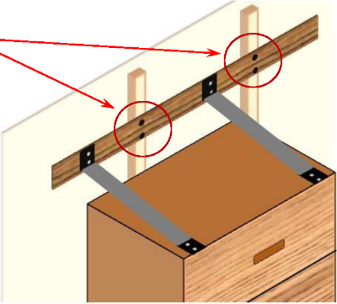
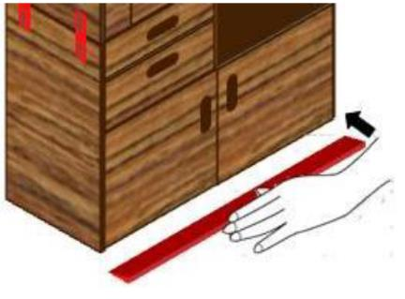





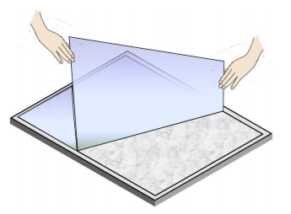
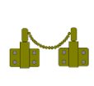
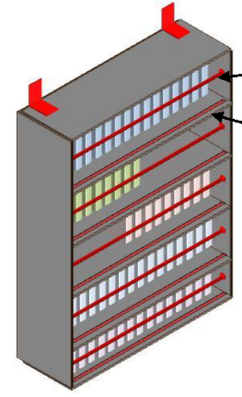
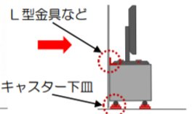
地震に対するわが家の安全対策
③家具類の転倒・落下・移動防止対策のポイント
家具等転倒防止用器具
壁に固定する場合
ポール式/ストッパー式器具
自宅や家具等にあった
器具や金具を選ぶ
間柱や付け鴨居など、
強度がある部材に固定
組み合わせて取り付けると強度がアップ、賃貸住宅にもお勧め
家電等の落下/移動防止
食器棚ガラスの飛散防止
扉開放防止、収容物の工夫
家電等は机や台と固定し、さらに机や台を壁に固定する
ガラス飛散防止フィルムを貼る(部屋のガラスにも)
収納物の飛散を防ぎ、避難ルート、空間を確保する
落下防止バー
落下防止・制御テープ
参考：東京消防庁「家具類の転倒・落下・移動防止対策ハンドブック-室内の地震対策」
Notes:
【補足説明】
家具類の転倒・落下・移動防止対策について、前ページの映像で見てもらった内容をおさらいします。
時間が足りない場合は説明は省略し、受講者に各自確認してもらうこととします。

Slide 15
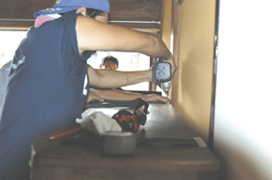
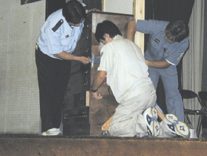
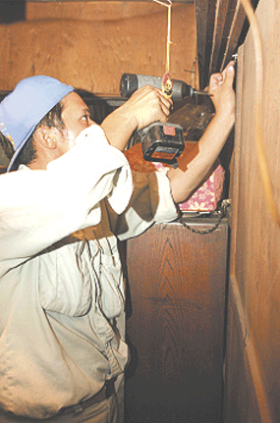
【事例】地域ぐるみでの取組み
■家具転倒防止事業
（恵那市まちづくり市民協会防災研究チームなど：岐阜県 恵那市）
社会福祉協議会、消防団など多くの団体と、災害時要援護者宅で、家具転倒防止器具や火災警報器を取り付け
延べ４０００名が参加し、家具転倒防止４７１件、火災警報器
７６３件
参考：消防防災博物館「恵那市家具転倒防止ボランティア作戦「みんなで助け合おう減災たいさく」
Notes:
【補足説明】
家具の転倒防止対策を地域ぐるみで取組んだ事例もあります。

Slide 16
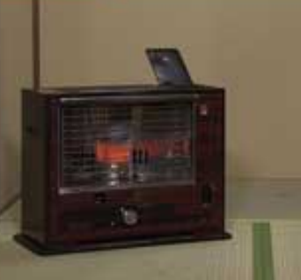
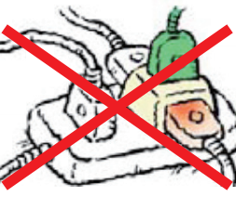
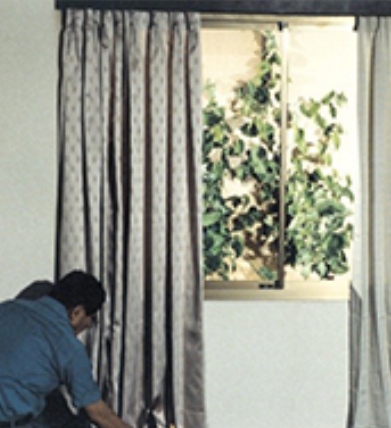
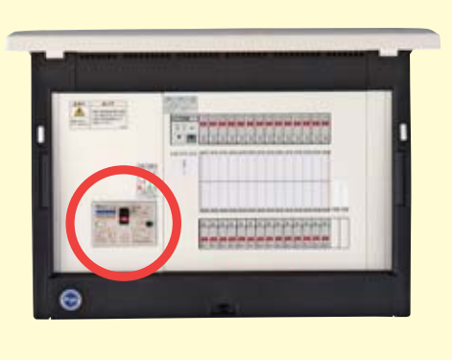
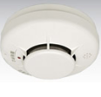
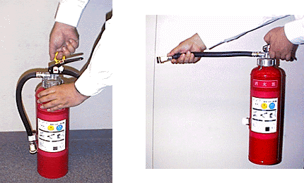
地震に対するわが家の安全対策
④防火対策・消火対策
地震の揺れへの対策とあわせて、防火対策も行う
ストーブの周りに
物を置かない
掃除や整理整頓
（コンセントなど）
家具やカーテンなどを防炎品にする
感震ブレーカーの
設置
住宅用火災警報器の設置と定期的な点検
消火器の設置と
使い方を覚える
写真：総務省消防庁ホームページ
Notes:
【補足説明】
地震の揺れへの対策とあわせて、防火対策も行いましょう。ストーブの周りに物を置かない、コンセントの掃除や整理整頓、家具やカーテンなどを防炎品にする、地震発生で自動的にブレーカーが落ちる感震ブレーカーの設置、住宅用火災警報器の設置と定期的な点検などを行いましょう。また、火災発生時に迅速な消火活動を行うことで、被害を最小限に抑えることができます。消火器を設置し、使い方を覚えておきましょう。
時間が足りない場合は説明は省略し、受講者に各自確認してもらうこととします。

Slide 17
風水害に対する
わが家の安全対策には
どんなものがあるでしょうか？
Notes:
【補足説明】
受講者に、「風水害に対するわが家の安全対策にはどんなものがあると思うか」を問いかけます。
（何人かの受講者を指名して答えて頂くのもよいでしょう。）

Slide 18
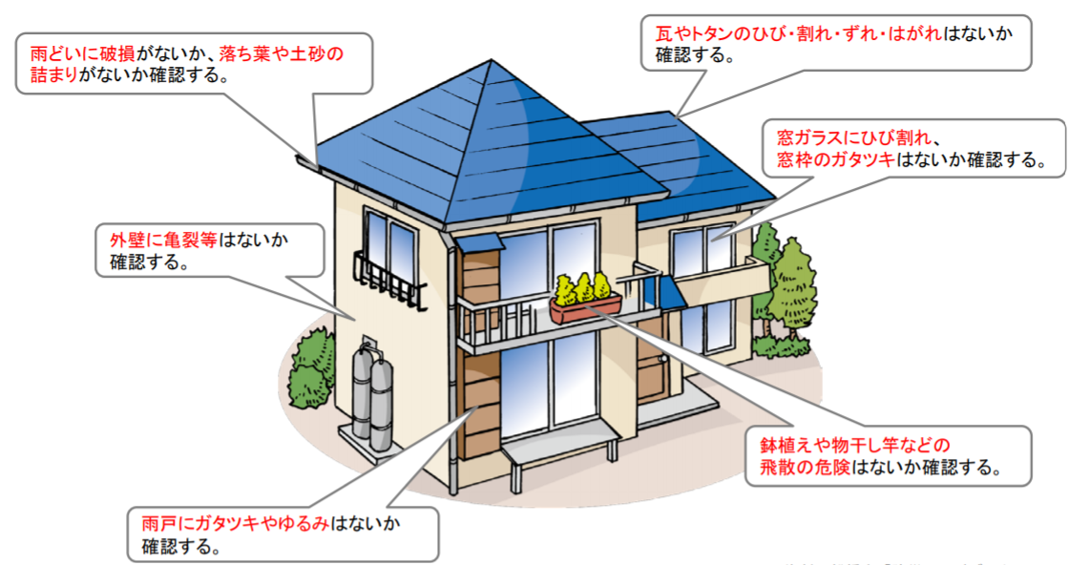
風水害に対する安全対策①
家の周囲に不良個所がないか、強風により飛散する
危険があるものがないかなどを確認する
参考：国土交通省「家庭で役立つ防災」
Notes:
【補足説明】
風水害が起きる前に、自宅で被害につながりそうな箇所がないか確認しましょう。

Slide 19
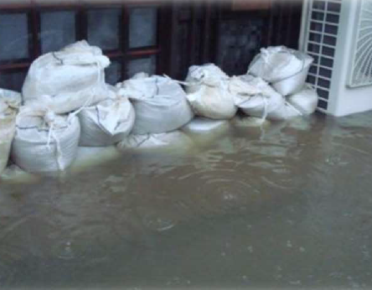
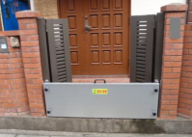
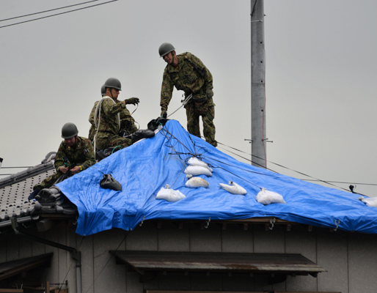

風水害に対する安全対策②
浸水や雨漏りなどの被害を軽減するための備え
土のう
止水板
写真：江戸川区ホームページ
写真：千葉市ホームページ
垂直避難
ブルーシート
写真：防衛省自衛隊ホームページ
Notes:
【補足説明】
気象警報や注意報が発令されたら、家屋への浸水防止の為に、止水板や土のうを積む対策を行いましょう。また、浸水被害発生の可能性がある場合は、自宅内での垂直避難を行うなどの安全対策をとりましょう。

Slide 20
C17．わが家の安全対策
- まとめ -
災害からいのちを守るためには、
さまざまな視点から災害に備える
ことが重要です
家具等の転倒防止などを自ら実施し、地域に伝えましょう
Notes:
【補足説明】
中項目「１．わが家の安全対策」で学んだことをまとめます。

Slide 21
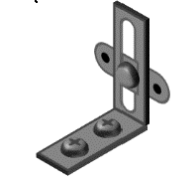
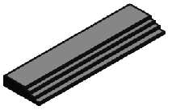
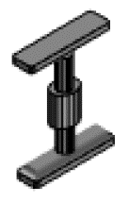
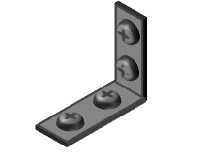
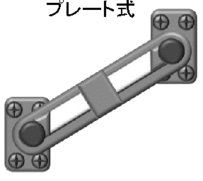
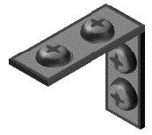
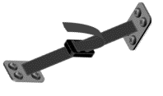
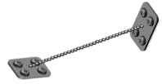


(参考)家具等の転倒防止の器具の種類
自宅や家具等に合った器具や金具を選ぶ
各地域の状況に応じて、P17の後に参考資料として本スライドを活用して下さい。
条件
単 独
組み合わせ
小
器具の効果
大
ストッパー式
ポール式
Ｌ字金具
（スライド式）
Ｌ字金具
（上向き取付）
プレート式
Ｌ字金具
（下向き取付）
マット式
ベルト式
チェーン式
家具・壁面や器具に十分な強度が必要
家具と天井に十分な強度が必要
ポール式
＋
マット式
大きな家具には不適
ポール式
＋
ストッパー式
※震度６強の揺れを再現した実験で測定した効果
参考：東京消防庁「家具類の転倒・落下・移動防止対策ハンドブック-室内の地震対策-（p.12）」

Slide 22
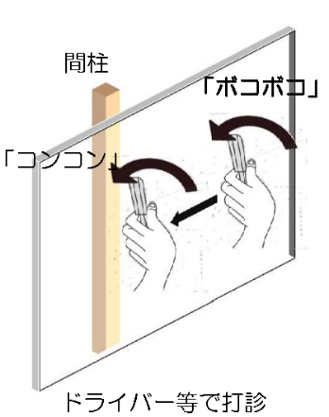
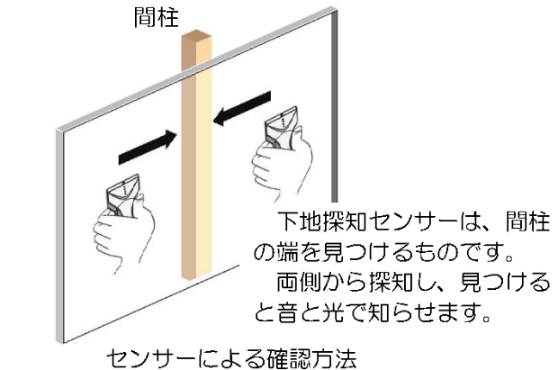
(参考)壁に固定する場合のポイント
間柱や付け鴨居など、強度がある部材に固定することが重要
各地域の状況に応じて、P17の後に参考資料として本スライドを活用して下さい。
●間柱の探し方
●付け鴨居に付ける際の注意
構造部材として取り付けられている場合と、接着されている場合がある
接着されている場合は、間柱などに木ネジで止めた上で、対策器具を取り付ける
センサーによる確認
ドライバーによる打診
参考：東京消防庁「家具類の転倒・落下・移動防止対策ハンドブック-室内の地震対策-（p.13）」

Slide 23
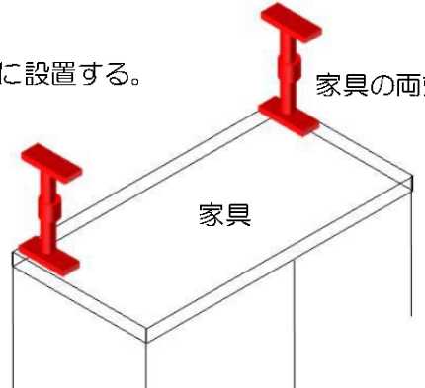
(参考)ポール式器具・ストッパー式器具の場合
組み合わせて取り付けると、壁に固定した時と同程度の効果がうまれる
各地域の状況に応じて、P17の後に参考資料として本スライドを活用して下さい。
●ポール式器具
●ストッパー式器具
奥の両端に設置する
天井との空きは
少なく
ねじ止めは効果ＵＰ
端から端まで敷く
家具
ねじ止め箇所
参考：東京消防庁「家具類の転倒・落下・移動防止対策ハンドブック-室内の地震対策-（p.15）」

Slide 24

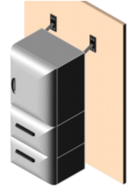
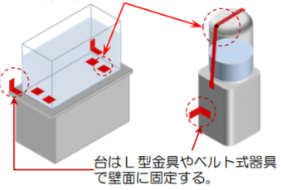
(参考)家具等の落下防止・移動防止のポイント
家電等は机や台と固定、さらに机や台を壁に固定する
各地域の状況に応じて、P17の後に参考資料として本スライドを活用して下さい。
テレビは台に固定、台を壁に固定
冷蔵庫は壁に固定
水槽なども固定
水槽は粘着式マットやベルトなどで
台から落下しないように固定する
参考：東京消防庁「家具類の転倒・落下・移動防止対策ハンドブック-室内の地震対策-（p.15）」

Slide 25
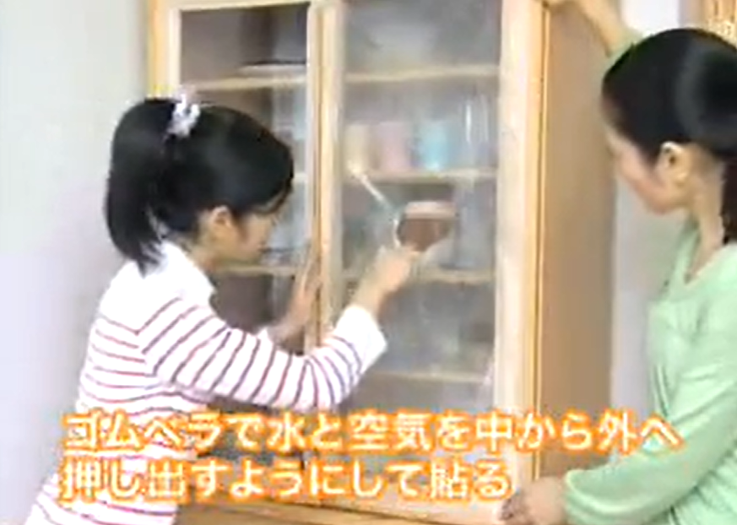
(参考)食器棚のガラスの飛散防止も
食器棚のガラスには、ガラス飛散防止フィルムを
貼って、ガラスが割れた際の被災を防ぐ
部屋のガラスに貼って、避難ルートや生活空間を確保
各地域の状況に応じて、P17の後に参考資料として本スライドを活用して下さい。
ガラス戸の両面に貼ることにより、飛散防止効果が高くなる
片面に貼る場合は、外側のガラス面に貼る
霧吹きで、ガラスとフィルムに十分な水を吹きかけて貼り付ける(水の中に中性洗剤を１滴ほど入れるとフィルムが滑り動くようになる）
ガラス飛散防止フィルム
の貼り付け
参考：総務省消防庁 防災学習DVD「ふせごう‐家具等の転落防止対策‐」

Slide 26
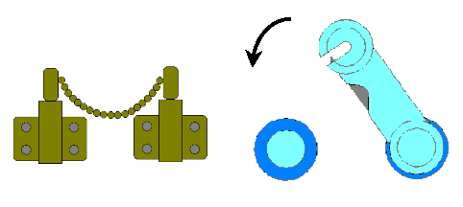
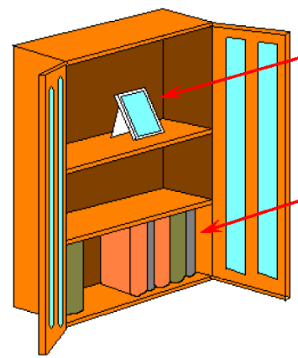
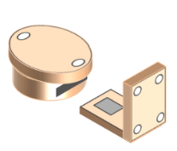
(参考)扉開放防止、収容物の落下、収容物の工夫
収納物の飛散を防ぎ、避難ルート、空間を確保する
各地域の状況に応じて、P17の後に参考資料として本スライドを活用して下さい。
扉を解放させない
収納物を落下させない
家具をゆらゆらさせない
本棚など重量の大きい収納物が入っている場合は、ネジで固定できるものを取り付ける
扉がない本棚なども、収納物が落下しないように落下防止バーなどを取り付ける
軽いものを上に、重いものを下に置くことで、家具の重心を下げて転倒しにくくする
落下防止バー
軽いものを上に置く
落下防止・抑制
テープ
※シートタイプもある
扉開放防止器具
重いものを下に置く
感震ラッチ
地震を感知すると、扉にロックがかかる
参考：東京消防庁「家具類の転倒・落下・移動防止対策ハンドブック-室内の地震対策-（p.17）」

